Slide 1

实验九
测定电源的电动势和内阻

Slide 2


【考纲解读】
1.掌握用电压表和电流表测量电源电动势和内阻的方法
2.掌握用图象处理实验数据的方法
3.掌握实物图连接的技巧

Slide 3
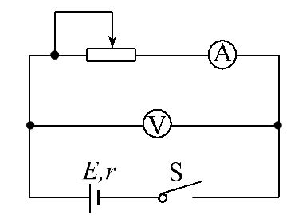
【实验原理】
1.实验依据：闭合电路欧姆定律。
2.实验电路：如图所示

Slide 4
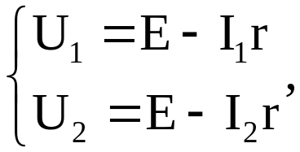
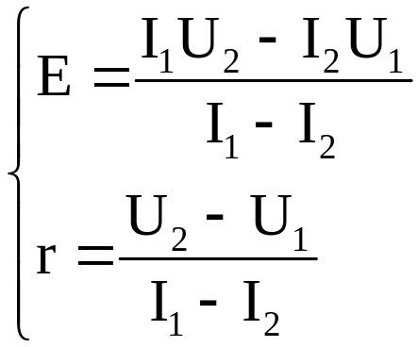
3.E和r的求解：
(1)由U=E-Ir,得：
解得：

Slide 5
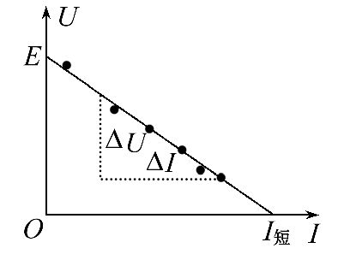
(2)作图法处理数据,由U=E-Ir,得：
图象与纵轴交点为E,图线斜率绝对值为r。

Slide 6
【实验器材】
电池(被测电源)、电压表、电流表、滑动变阻器、开关、导线、坐标纸、刻度尺、铅笔等。

Slide 7
【实验过程】
1.连接电路：电流表用0.6 A量程,电压表用3 V量程,按实验电路图连接好电路。
2.测量与记录：
(1)把变阻器的滑片移动到使阻值最大的一端。
(2)闭合开关,调节变阻器,使电流表有明显示数并记录一组数据(I₁,U₁)。

Slide 8
(3)用同样方法测量出多组I、U值,填入表格中。
(4)断开开关,拆除电路,整理好器材。

Slide 9
【数据处理】
设计表格,将测得的六组U、I值填入表格中。
 | 第1组 | 第2组 | 第3组 | 第4组 | 第5组 | 第6组
U/V
I/A

Slide 10
方法一：列方程组计算求解。
(1)联立六组对应的U、I数据,数据满足关系式U₁=E-I₁r、U₂=E-I₂r、U₃=E-I₃r…
(2)让第1式和第4式联立方程,第2式和第5式联立方程,第3式和第6式联立方程,这样解得三组E、r,取其平均值作为电池的电动势E和内阻r的大小。

Slide 11
方法二：图象法处理数据。
(1)在坐标纸上以路端电压U为纵轴、干路电流I为横轴建立U-I坐标系。
(2)在坐标平面内描出各组(I,U)值所对应的点,然后尽量多地通过这些点作一条直线,不在直线上的点大致均匀分布在直线两侧。

Slide 12
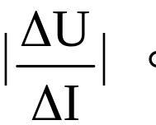
(3)直线与纵轴交点的纵坐标值即为电池电动势的大小
(一次函数的纵轴截距),直线斜率的绝对值即为电池的
内阻r的大小,即r=

Slide 13
【误差分析】
1.偶然误差：
(1)读数不准引起误差。
(2)用图象法求E和r时,由于作图不准确造成误差。

Slide 14
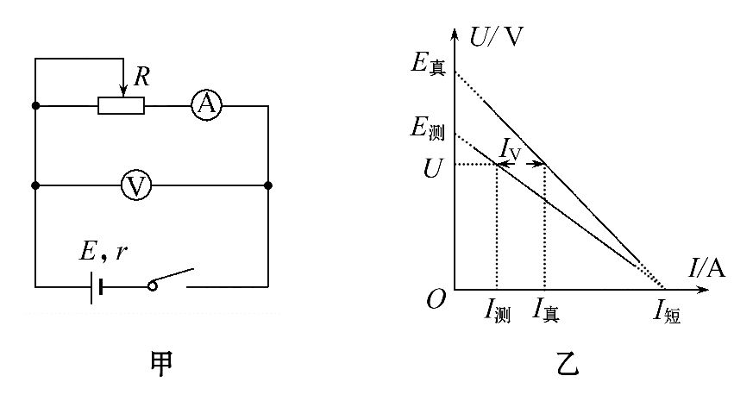
2.系统误差：
(1)若采用甲图电路,由于电压表的分流作用造成误差,电压值越大,电压表的分流越多,对应的I_{真}与I_{测}的差越大。其U-I图象如乙图所示。

Slide 15
结论：
①E_{测}<E_{真}。
②r_{测}<r_{真}。

Slide 16
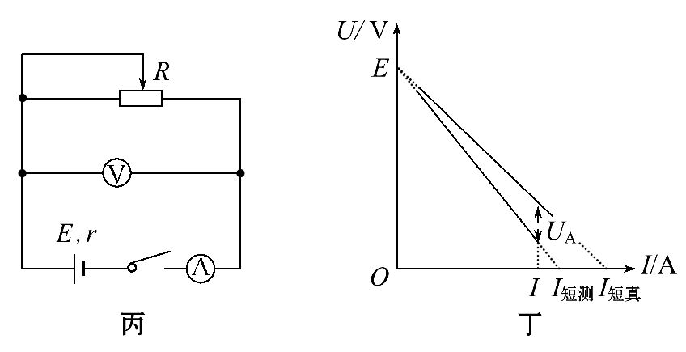
(2)若采用丙图电路,由于电流表的分压作用造成误差,电流越大,电流表分压越多,对应U_{真}与U_{测}的差越大。其U-I图象如丁图所示。

Slide 17
结论：
①E_{测}=E_{真}。
②r_{测}>r_{真}。

Slide 18
【注意事项】
1.为了使电池的路端电压变化明显,应选内阻大些的电池(选用已使用过一段时间的干电池)。
2.在实验中不要将I调得过大,每次读完U和I的数据后应立即断开电源,以免干电池在大电流放电时极化现象严重,使得E和r明显变化。
3.要测出不少于6组的(I、U)数据,且变化范围要大些。

Slide 19
4.画U-I图线时,纵轴的刻度可以不从零开始,而是根据测得的数据从某一恰当值开始(横坐标I必须从零开始)。但这时图线与横轴的交点不再是短路电流,而图线与纵轴的交点仍为电源电动势,图线斜率的绝对值仍为内阻。

Slide 20
热点一 实验器材的选取和原理的理解
【典例1】(2015·天津高考)用电流表和电压表测定由三节干电池串联组成的电池组(电动势约4.5V,内电阻约1Ω)的电动势和内电阻,除待测电池组、电键、导线外,还有下列器材供选用：
A.电流表：量程0.6 A,内电阻约1Ω
B.电流表：量程3 A,内电阻约0.2Ω

Slide 21
C.电压表：量程3 V,内电阻约30 kΩ
D.电压表：量程6 V,内电阻约60 kΩ
E.滑动变阻器：0～1 000Ω,额定电流0.5 A
F.滑动变阻器：0～20Ω,额定电流2 A
(1)为了使测量结果尽量准确,电流表应选用________,电压表应选用______,滑动变阻器应选用________(均填仪器的字母代号)。

Slide 22
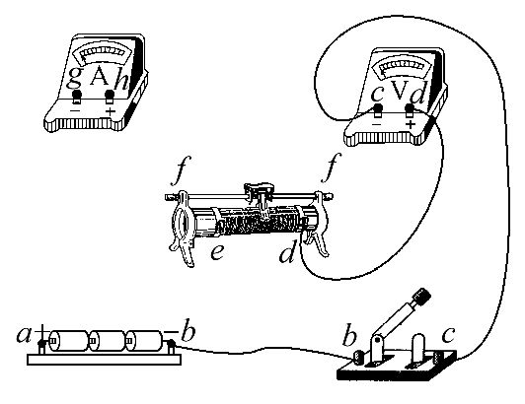
(2)如图为正确选择仪器后,连好的部分电路。为了使测量误差尽可能小,还需在电路中用导线将__________和__________相连、__________和____________相连、__________和__________相连(均填仪器上接线柱的字母代号)。

Slide 23
(3)实验时发现电流表坏了,于是不再使用电流表,剩余仪器中仅用电阻箱替换掉滑动变阻器,重新连接电路,仍能完成实验,实验中读出几组电阻箱的阻值R和对应电压表的示数U。用图象法处理采集到的数据,为在直角坐标系中得到的函数图象是一条直线,则可以__________为纵坐标,以__________为横坐标。

Slide 24
【解题指导】
(1)命题立意：通过测量电池的电动势和内电阻,考查学生在仪器的选取、电路的连接及数据处理等方面的能力。
(2)解题关键：
①电流表、电压表、滑动变阻器选取时既要考虑电路安全,又要使实验结果尽量精确。

Slide 25
②处理实验数据应根据闭合电路欧姆定律、部分电路欧姆定律推导函数关系。

Slide 26
【解析】(1)为了使测量结果准确,电流表应选用小量程的,故电流表应选用A;电池组的电动势约为4.5V,故电压表应选量程6 V,即选D;滑动变阻器E的最大阻值太大,故应选F。
(2)电压表负接线柱已画好,正接线柱应接电源正极,故用导线将a和d相连、c和g相连、f和h相连。

Slide 27
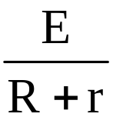
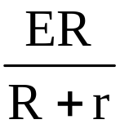
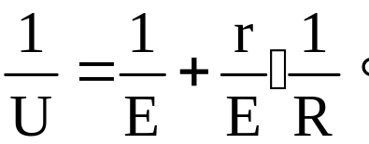




(3)根据闭合电路欧姆定律有I= ,根据部分电路欧姆定律有U=IR,解得U= ,经整理可得
可以 为纵坐标,以 为横坐标,则在直角坐标系中得到的函数图象是一条直线。
答案：(1)A D F (2)a d c g f h
(3) (或U 或 R)

Slide 28
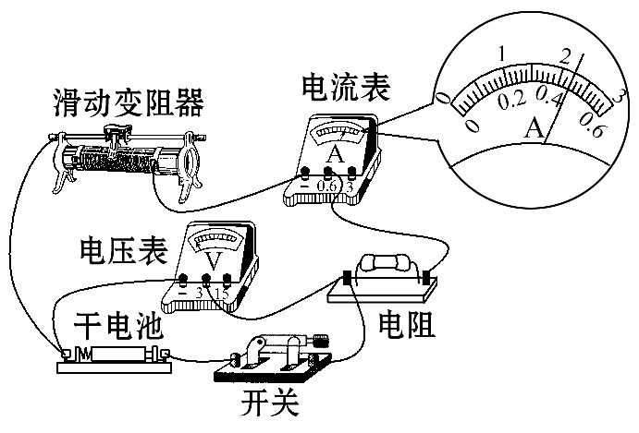
热点二 实验数据的处理
【典例2】(2015·江苏高考)小明利用如图所示的实验装置测量一干电池的电动势和内阻。

Slide 29
(1)图中电流表的示数为__________A。
(2)调节滑动变阻器,电压表和电流表的示数记录如
下：
请根据表中的数据,在方格纸上作出U-I图线。
U/V | 1.45 | 1.36 | 1.27 | 1.16 | 1.06
I/A | 0.12 | 0.20 | 0.28 | 0.36 | 0.44

Slide 30
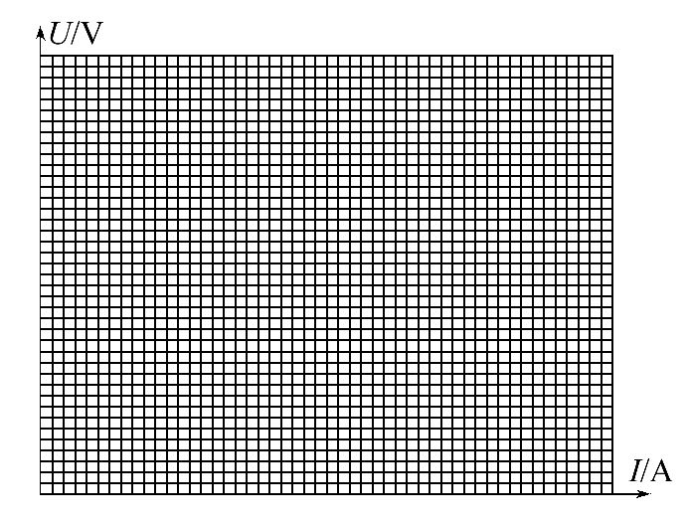
由图线求得：电动势E=________V;内阻r=______Ω。

Slide 31
(3)实验时,小明进行了多次测量,花费了较长时间,测量期间一直保持电路闭合。其实,从实验误差考虑,这样的操作不妥,因为_________________。

Slide 32
【解题探究】
(1)电流表读数时,应首先明确电流表使用的_____,并
进一步明确表盘的最小分度。
(2)电源的U-I图象中,_______为电动势,_____________
为内阻。
量程
纵截距
斜率的绝对值

Slide 33
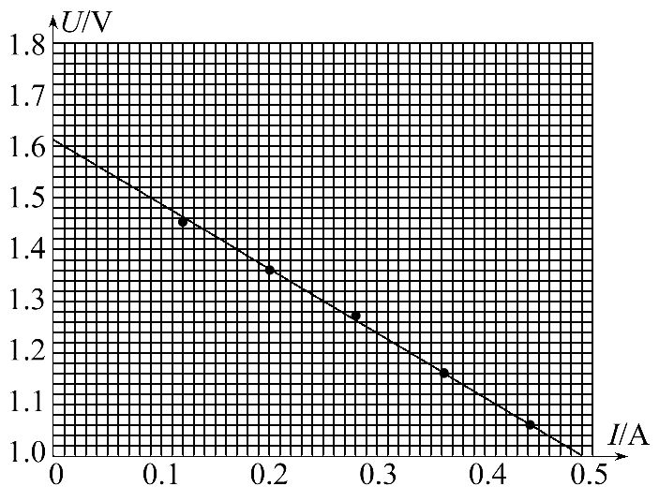
【解析】(1)电流表使用的量程为0～0.6 A,所以电流表读数为0.44 A。
(2)描点连线得到U-I图象,如图所示

Slide 34
根据E=U+Ir得U=E-Ir,图象中纵截距为电动势,所以E=1.60 V(1.58～1.62都算对),斜率的绝对值为内阻,所以r=1.2Ω(1.18～1.26都算对)。
(3)干电池长时间使用后,电动势和内阻会发生变化,导致实验误差增大。

Slide 35
答案：(1)0.44 (2)U-I图象见解析 1.60(1.58～1.62都算对) 1.2(1.18～1.26都算对)
(3)干电池长时间使用后,电动势和内阻会发生变化,导致实验误差增大

Slide 36
【变式训练】
(2015·安徽高考)某同学为了测量一节电池的电动势和内阻,从实验室找到以下器材：一个满偏电流为100μA,内阻为2 500Ω的表头,一个开关,两个电阻箱(0～999.9Ω)和若干导线。
(1)由于表头量程偏小,该同学首先需将表头改装成量程为50mA的电流表,则应将表头与电阻箱______(选填“串联”或“并联”),并将该电阻箱阻值调为______Ω。

Slide 37
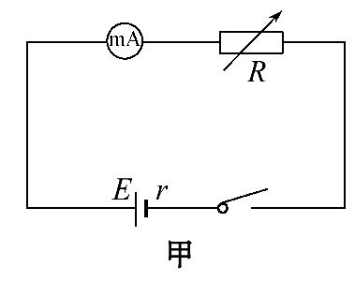
(2)接着该同学用改装的电流表对电池的电动势及内阻进行测量,实验电路如图甲所示,通过改变电阻R测相应的电流I,且作相关计算后一并记录如下表。

Slide 38
 | 1 | 2 | 3 | 4 | 5 | 6
R/Ω | 95.0 | 75.0 | 55.0 | 45.0 | 35.0 | 25.0
I/mA | 15.0 | 18.7 | 24.8 | 29.5 | 36.0 | 48.0
IR/V | 1.42 | 1.40 | 1.36 | 1.33 | 1.26 | 1.20

Slide 39
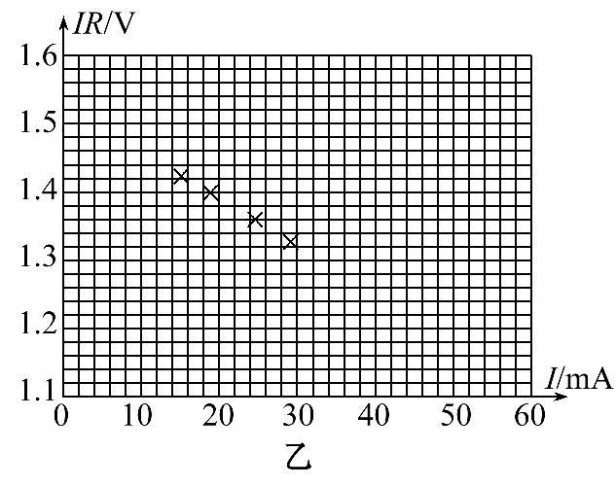
①根据表中数据,图乙中已描绘出四个点,请将第5、6两组数据也描绘在图乙中,并画IR-I图线。
②根据图线可得电池的电动势E是__________V,内阻r是________Ω。

Slide 40
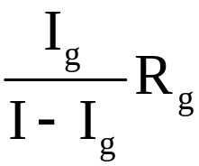
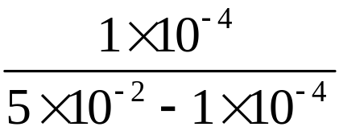
【解析】(1)电流表扩大量程的原理是并联分流,所以表头应与电阻箱并联,则I_{g}R_{g}=(I-I_{g})R,所以R=
= ×2500Ω=5.0Ω。
(2)描点连线如图所示,由E=IR+Ir可知本实验的原理公式为IR=-Ir+E,所以直线与纵轴的截距为电动势,大小为1.53 V,斜率大小为电源内阻,大小为6.7Ω。

Slide 41
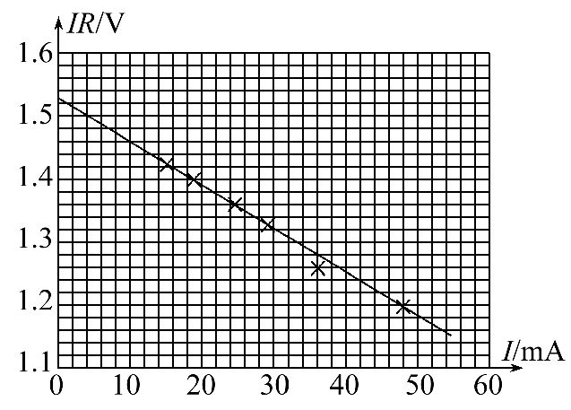
答案：(1)并联 5.0 (2)①见解析图
②1.53 6.7

Slide 42
热点三 实验拓展与创新
【典例3】(2016·怀化模拟)硅光电池是一种可将光能转化为电能的元件。某同学利用图甲所示电路探究某硅光电池的路端电压U与电流I的关系。图中定值电阻R₀=2Ω,电压表、电流表均可视为理想电表。

Slide 43
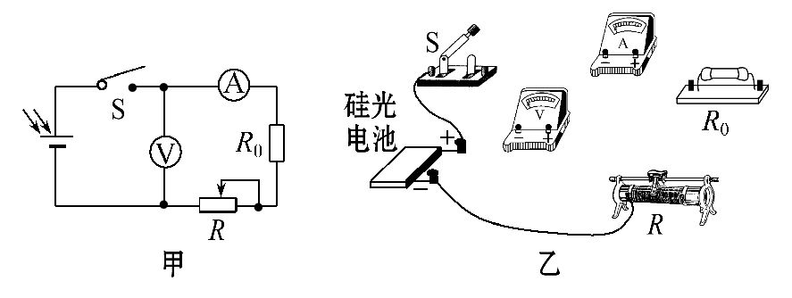
(1)用笔画线代替导线,根据电路图,将图乙中的实物电路补充完整。

Slide 44
(2)实验一：用一定强度的光照射硅光电池,闭合开关S,调节可调电阻R的阻值,通过测量得到该电池的U-I曲线a(见图丙)。则由图象可知,当电流小于200mA时,该硅光电池的电动势为________V,内阻为________Ω。

Slide 45
(3)实验二：减小光照强度,重复实验,通过测量得到该电池的U-I曲线b(见图丙)。当可调电阻R的阻值调到某值时,若该电路的路端电压为1.5V,由曲线b可知,此时可调电阻R的电功率约为__________W(结果保留两位有效数字)。

Slide 46
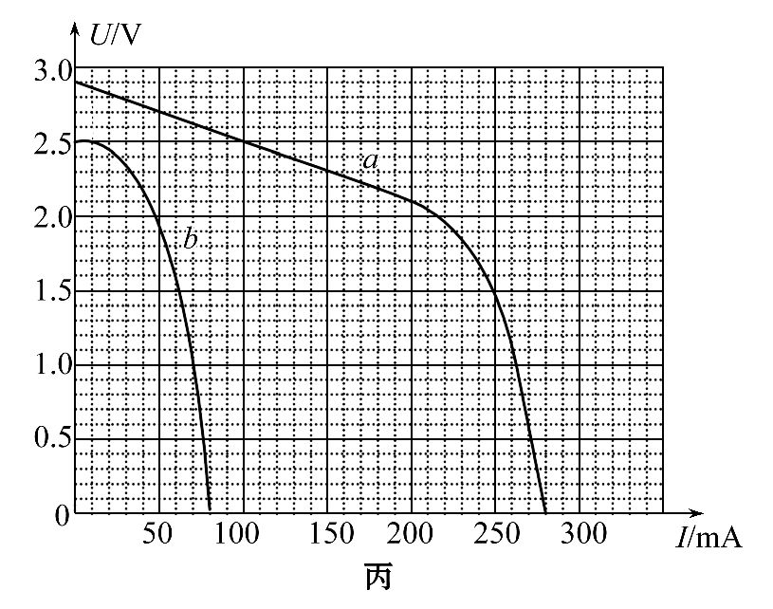

Slide 47
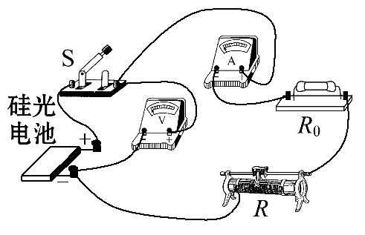
【解析】(1)分析图甲所示实验原理图,根据原理图连接实物电路图,如图所示。

Slide 48
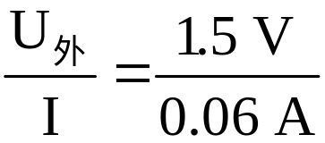
(2)在硅光电池的U-I图象中,当I=0时,U=E,图线斜率的
绝对值表示内阻。由图线a可知E=2.9V,在电流小于
200mA的情况下,此电池的内阻r=4.0Ω。
(3)由图线b可知,在实验二中当路端电压为1.5V时,电
路电流I=60mA=0.06 A,由欧姆定律可知,此时外电阻
R_{外}= =25Ω,可调电阻阻值R=R_{外}-R₀=25Ω-
2Ω=23Ω,可调电阻消耗的电功率P=I²R=(0.06A)²×
23Ω=0.083 W。

Slide 49
答案：(1)实物连接图见解析 (2)2.9 4.0 (3)0.083

Slide 50


